Slide 1
FactRacing
Made by GAMESCOBOLD™

Slide 2
Agenda
Team
Idea/Our Vision
Technology
Project Management
Testing
Demo

Slide 3
Team
Buchwald, Michael
Muszynski, Isabell
Ritz, Janik
Vogel, Christian

Slide 4
Idea/Vision
Web-based Game
Monopoly + Trivial Pursuit
Multiplayer
Turn based, Round based

Slide 5
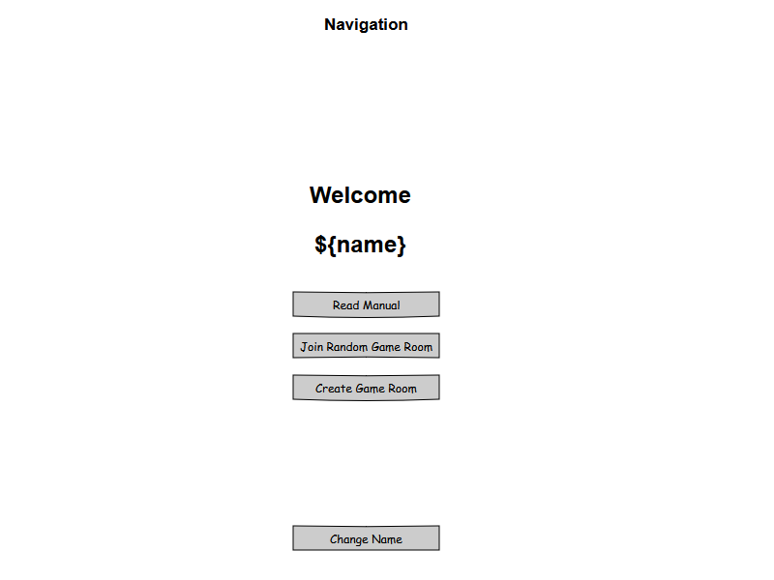
Idea/Vision Mockup

Slide 6
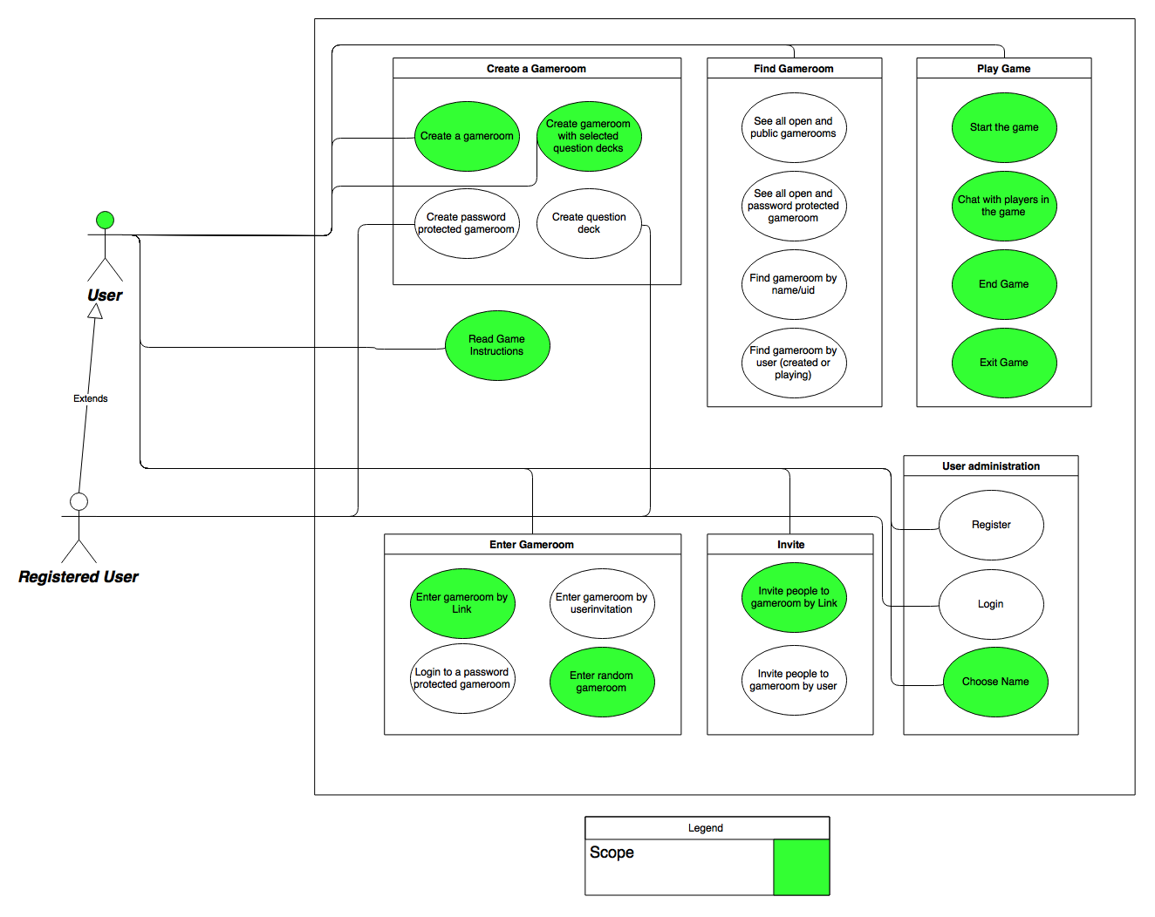
Idea/Vision Use-Cases

Slide 7
Documents
SRS
SAD

Slide 8
Technology
Java
Spring MVC, Hibernate
SQL Datenbank
Webapp-Runner
Notes:
Maven -> etabliert
Java -> Object Orientation
Spring MVC -> Bessere Kontrolle durhc klare Schnittstellen und Trennung von Modell, Sicht und Kontrolle
SQL Datenbank -> SQL Standard, stabile Software, viele vorgefertigte Software
Webapp-Runner -> WAR (WebArchive) lässt sich leicht auf vielen Plattformen aufsetzen -> Verbreitung auf mehr Servern

Slide 9
Project Management
Jira
Scrumming
Equality
Notes:
Jira -> An keine Plattform, so wie YouTrack gebunden, viele Plugins, Implementationen für viele Entwicklungsumgebungen
Scrumming -> Fortschritt ist immer sichtbar, Iterationen
Gleichstellung -> Verbesserte Kreativität und Motivation, eigene Verantwortung

Slide 10
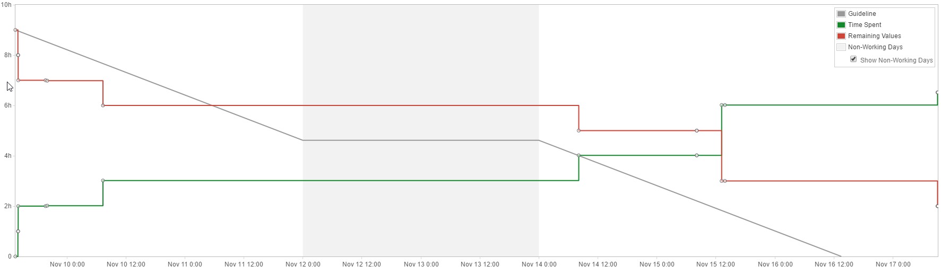
Example Burndown Chart

Slide 11
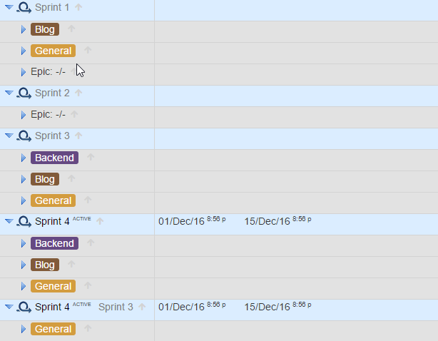
Gantt-Chart

Slide 12
Demo

Slide 13
Testing
JUnit
Cucumber + Selenium
Notes:
Junit -> Korrektheit des Modells prüfen
Cucumber + Selenium -> automatische Tests im Browser, berschiedene Browser möglich

Slide 14
Thanks for Your Attention

